Slide 1
Территориальное общественное самоуправление «Сорокпяточка»
Красноярский край Северо-Енисейский район
городской поселок Северо-Енисейский, ул. Донского дом 45 А

Slide 2
Создание территориального общественного самоуправления
Изучив успешный опыт работы ТОС «Радуга» в городском поселке Северо-Енисейский, жители многоквартирного жилого дома по ул. Донского 45 А, обратились в администрацию городского поселка Северо-Енисейский, с вопросом создания территориального общественного самоуправления на своей территории.
После сбора подписей инициативная группа жителей обратилась в районный Совет депутатов с предложением утвердить границы территории действия территориального общественного самоуправления (далее - ТОС).
Решением от 02.10.2019 года № 687-53 были утверждены границы территории, на которой планируется осуществление ТОС в пределах многоквартирного жилого дома № 45 А.
17 октября 2019 года на учредительном собрании жителей проживающих в границах ТОС был принят и утвержден Устав ТОС «Сорокпяточка».

Slide 3
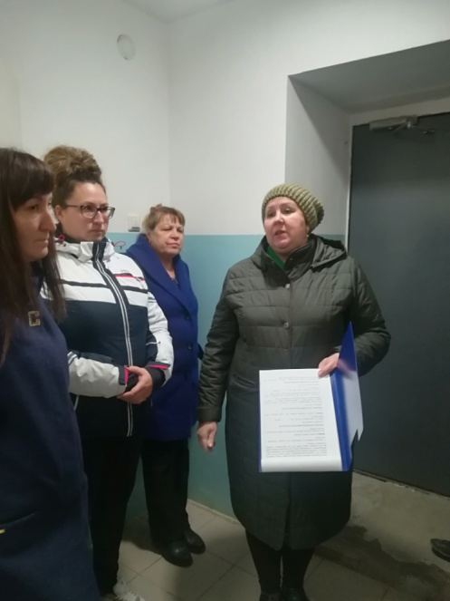
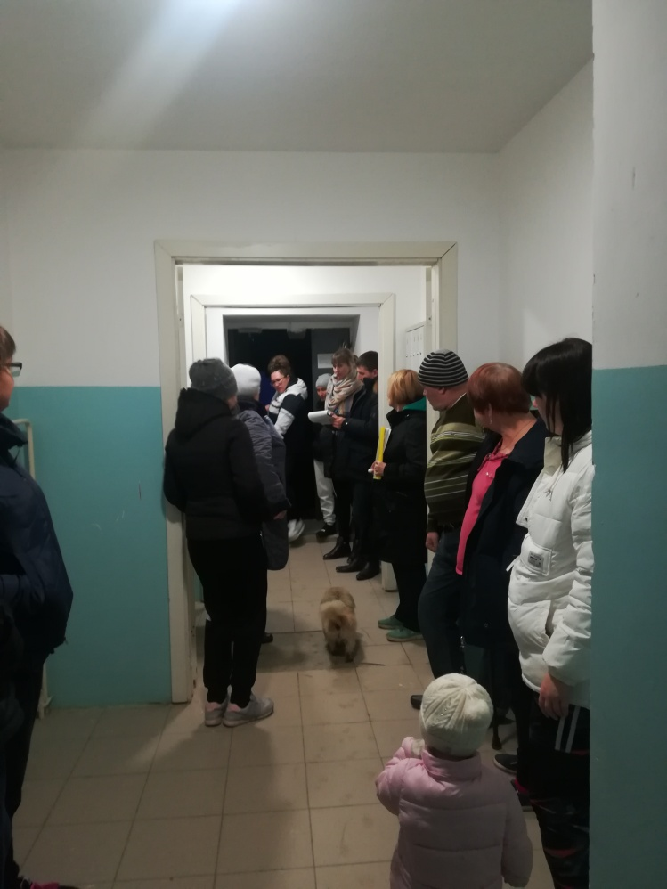
Учредительное собрание жителей многоквартирного жилого дома 45 А по ул. Донского

Slide 4
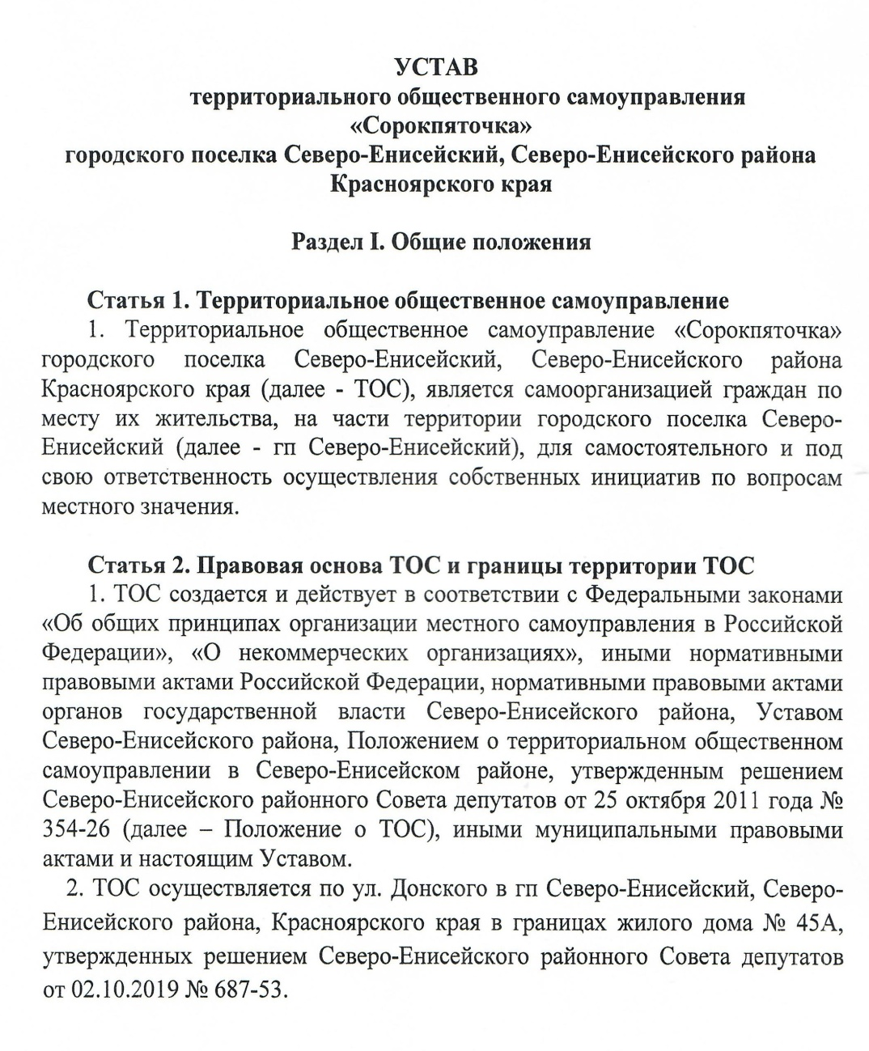
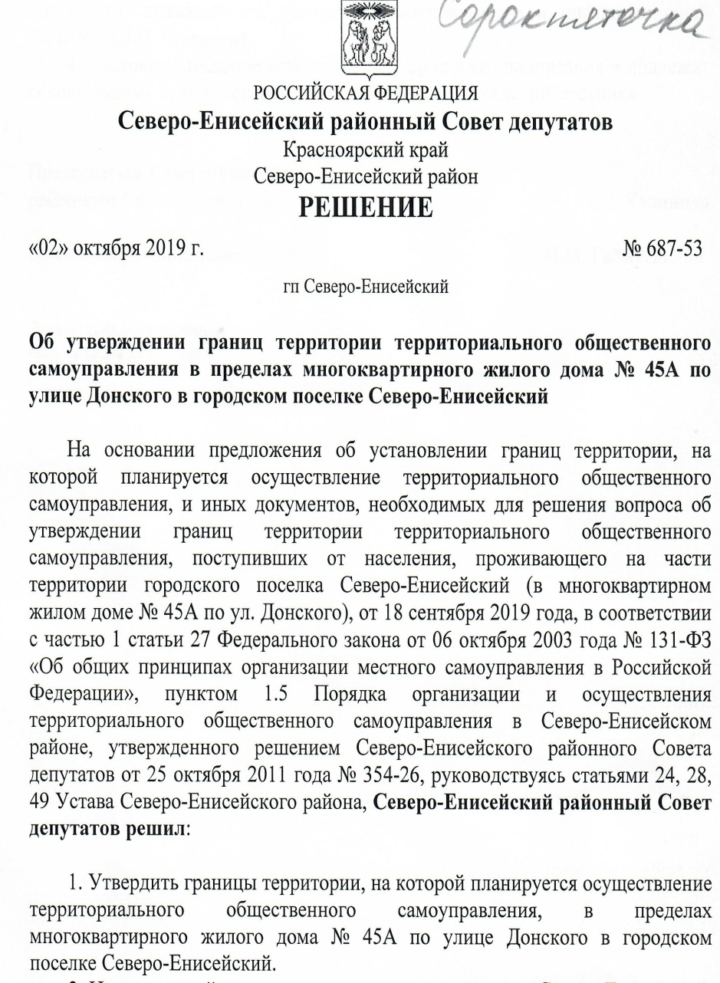
Устав и определение границ территориального общественного самоуправления «Сорокпяточка»

Slide 5
Структура органов территориального общественного управления
Высший орган управления ТОС «Сорокпяточка» - собрание граждан.
Председатель ТОС – Дьякова Татьяна Алексеевна.
Первый заместитель председателя ТОС – Мацак Анастасия Александровна
Второй заместитель председателя ТОС – Эйснер Юлия Владимировна

Slide 6
Основные направления деятельности территориального общественного самоуправления «Сорокпяточка»
1) привлечение населения к участию на добровольной основе в мероприятиях по санитарной очистке, благоустройству и озеленению в границах территории ТОС;
2) содействие соответствующим организациям, управляющим жилищным фондом, предоставляющим коммунальные услуги, в улучшении качества содержания жилищного фонда, в проведении мероприятий, направленных на снижение потерь тепловой, электрической энергии, воды;
3) сбор, обобщение предложений населения по формированию планов социально-экономического развития территорий, на которых осуществляется ТОС, направление их через главу администрации городского поселка Северо-Енисейский в администрацию Северо-Енисейского района;
4) организация и проведение информационно-разъяснительной работы с населением, проживающим в границах осуществления ТОС, участие в проведении опросов в целях изучения общественного мнения;
5) содействие в организации взаимодействия органов государственной власти и органов местного самоуправления с жителями гп Северо-Енисейский;
6) содействие в проведении мероприятий по предупреждению правонарушений, охране общественного порядка, обеспечению пожарной безопасности;
7) разработка и внесение в органы государственной власти и органы местного самоуправления предложений по вопросам обеспечения жителей гп Северо-Енисейский питьевой водой, услугами связи, общественного питания, торговли, бытового и транспортного обслуживания и другим вопросам местного значения;
8) подготовка и внесение в органы государственной власти и органы местного самоуправления предложений по созданию условий для организации досуга, массового отдыха граждан, привлечение на добровольной основе населения соответствующей территории к участию в организуемых культурно-массовых мероприятиях;
9) внесение предложений по созданию условий для развития на соответствующей территории массовой физической культуры и спорта, привлечение на добровольной основе населения соответствующей территории к участию в организуемых спортивных мероприятиях;
10) подготовка проектов муниципальных правовых актов и внесение их на рассмотрение должностных лиц и органов местного самоуправления района;
11) участие в решении других вопросов в соответствии с действующим законодательством.

Slide 7
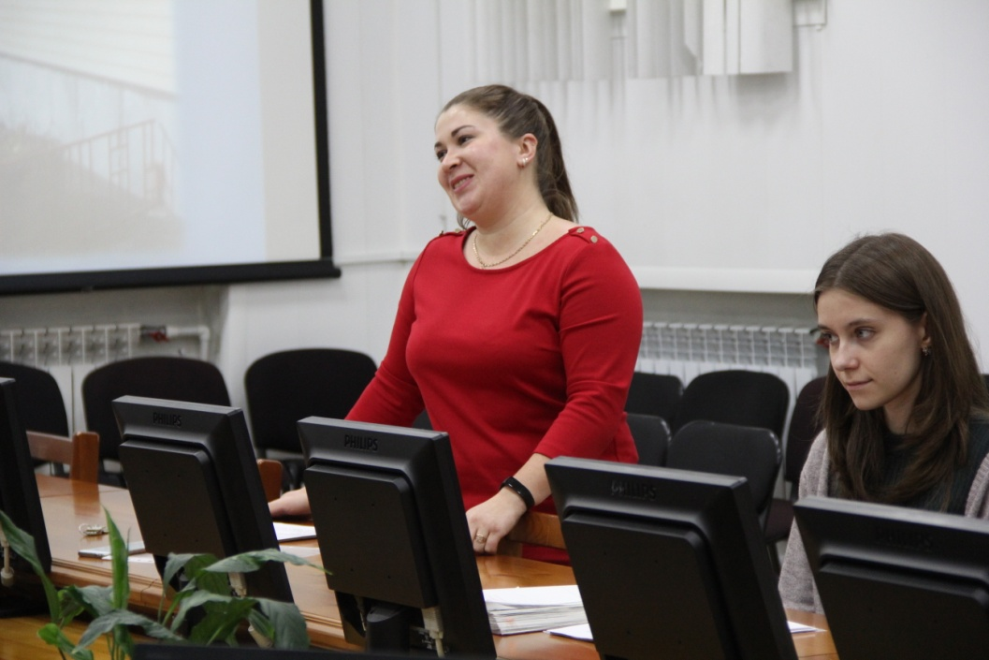
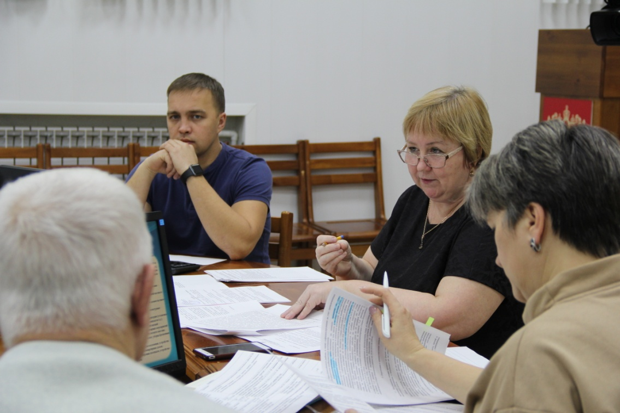
Комитет ТОС «Сорокпяточка» является активным участником, проводимых администрацией городского поселка Северо-Енисейский «круглых столов», обучающих семинаров «Школа инициативных граждан».

Slide 8
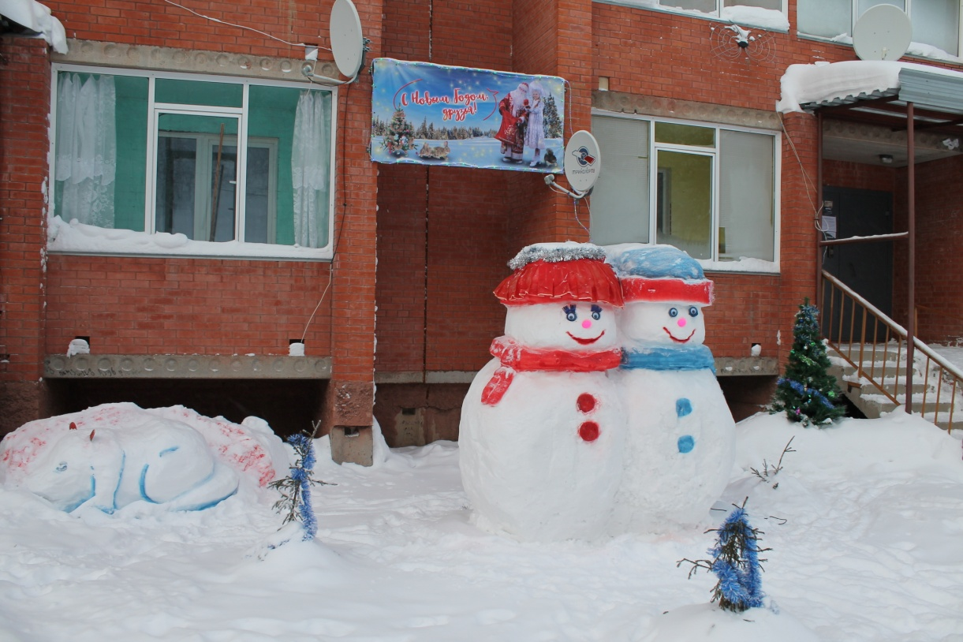
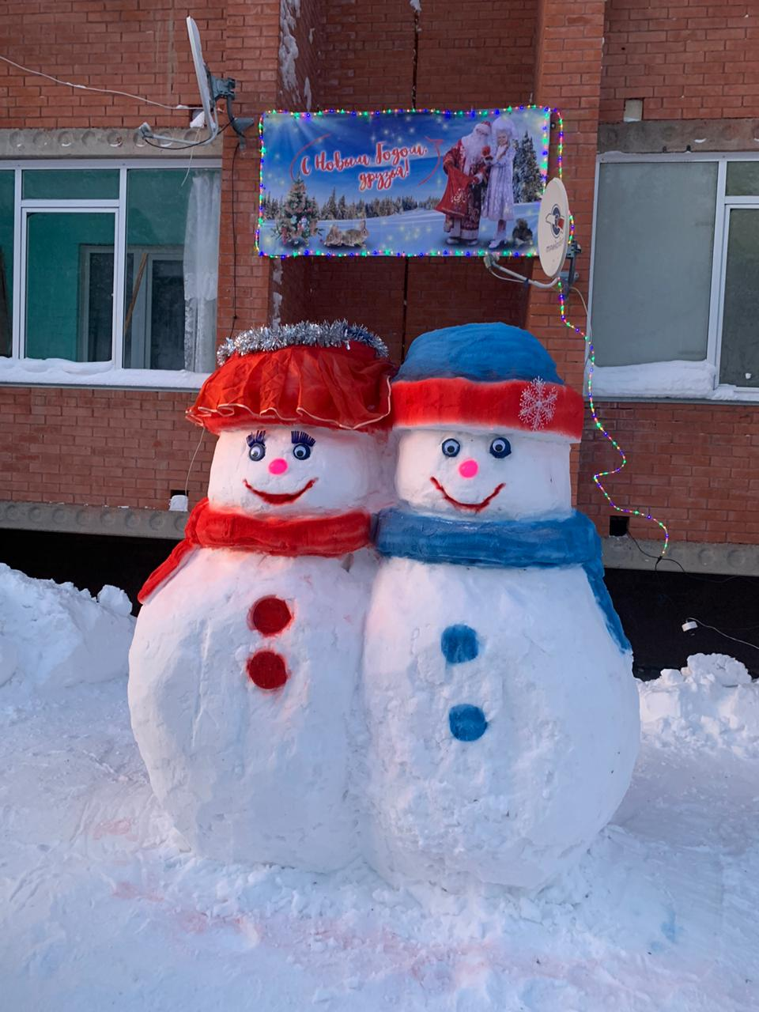
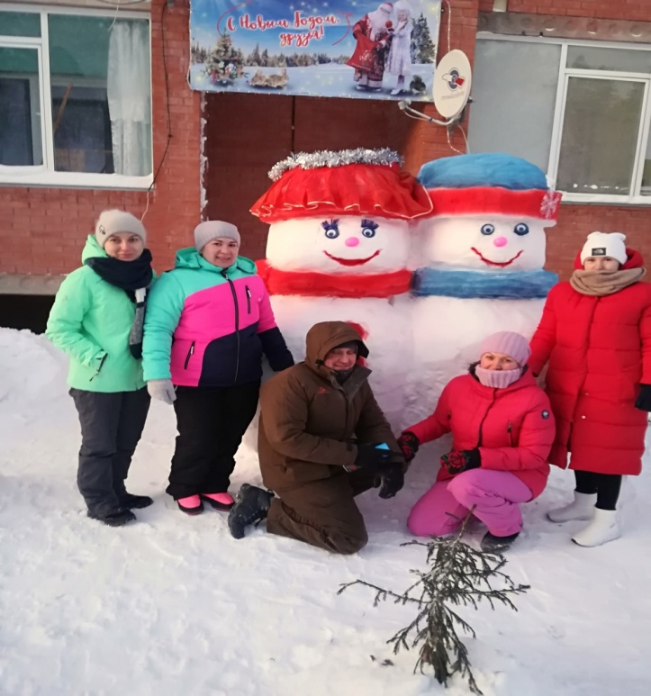
Участие ТОС «Сорокпяточка» в конкурсе по зимнему благоустройству «Парад снеговиков - тосоцев»
Декабрь 2019 года

Slide 9
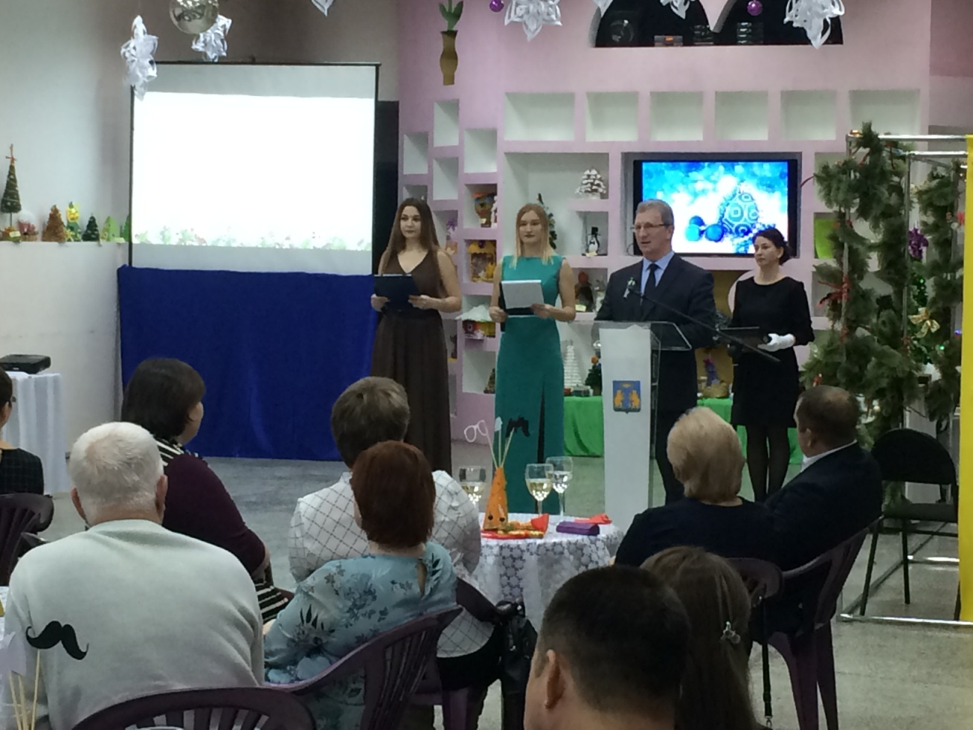
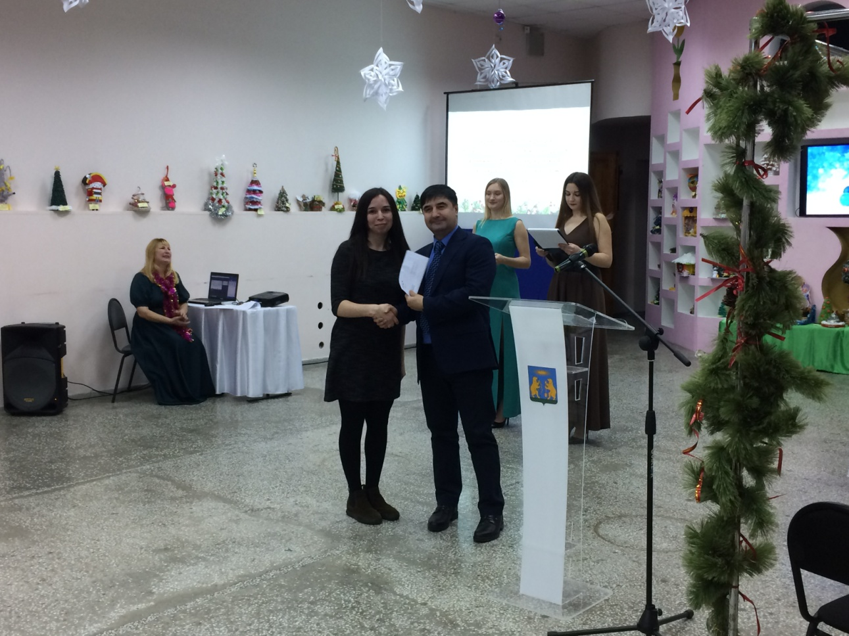
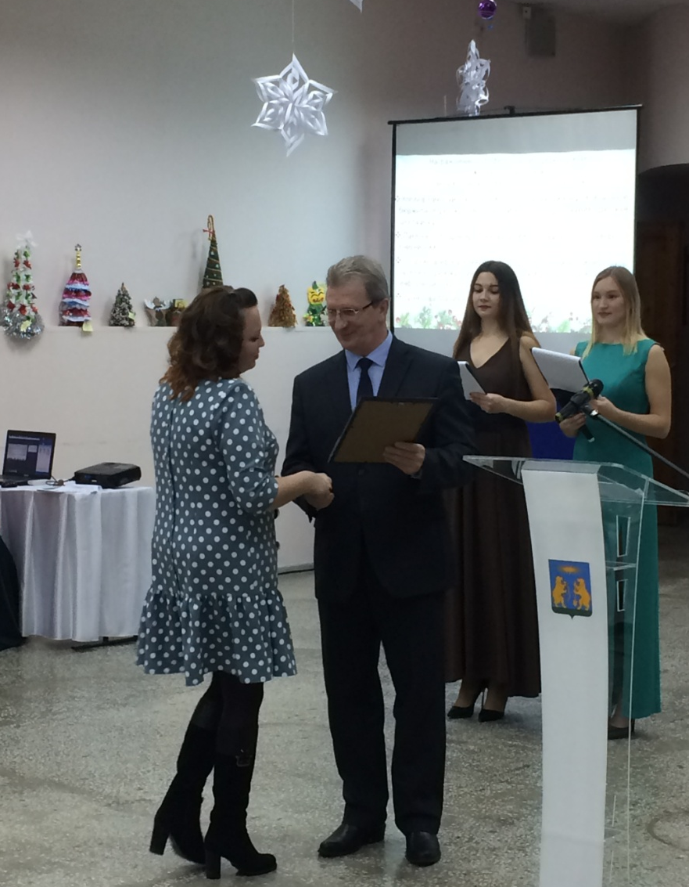
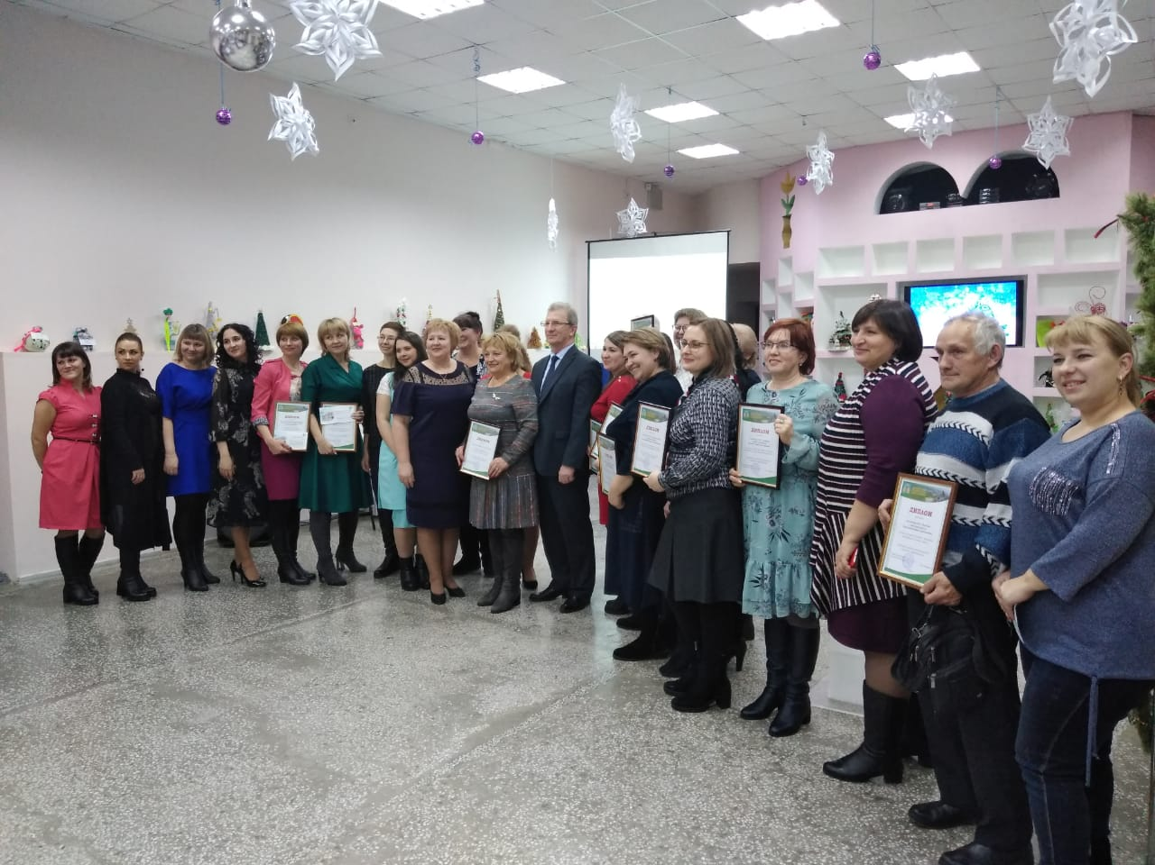
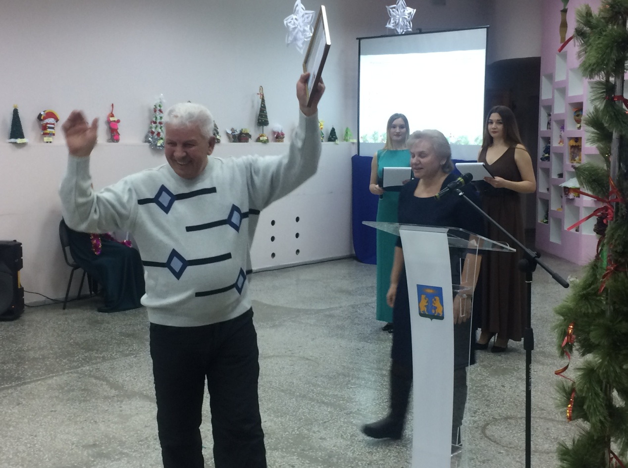
Церемония награждения победителей конкурсов по благоустройству на поселковом «Голубом огоньке»

Slide 10
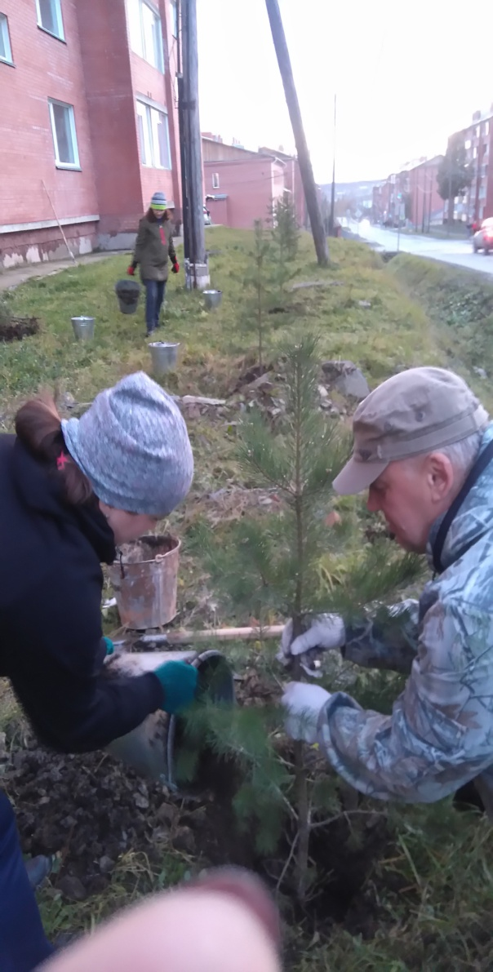
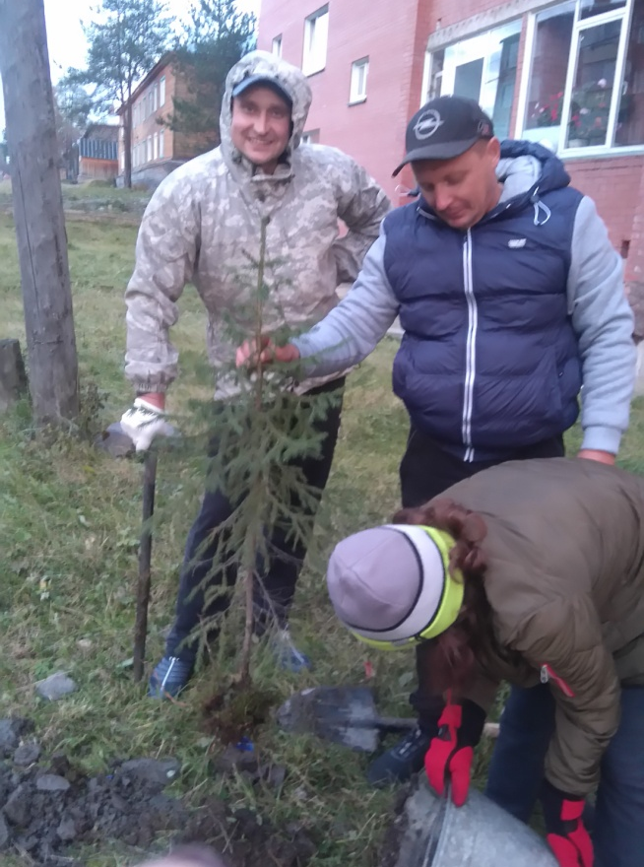
Жители ТОС «Сорокпяточка» занимаются озеленением своей территории (высадка саженцев деревьев)

Slide 11
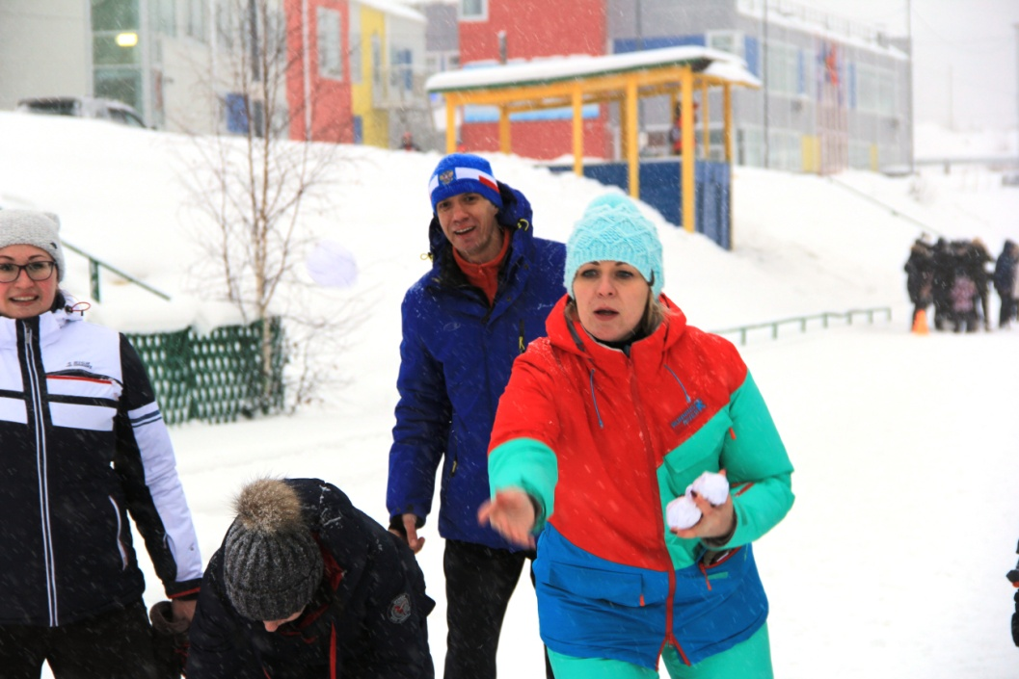
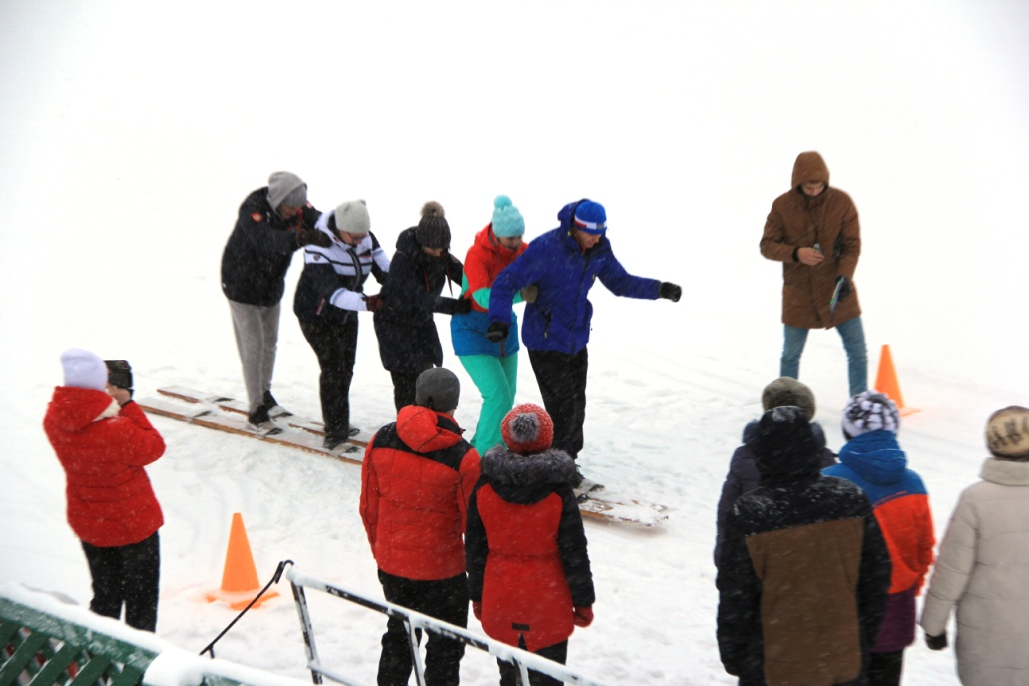
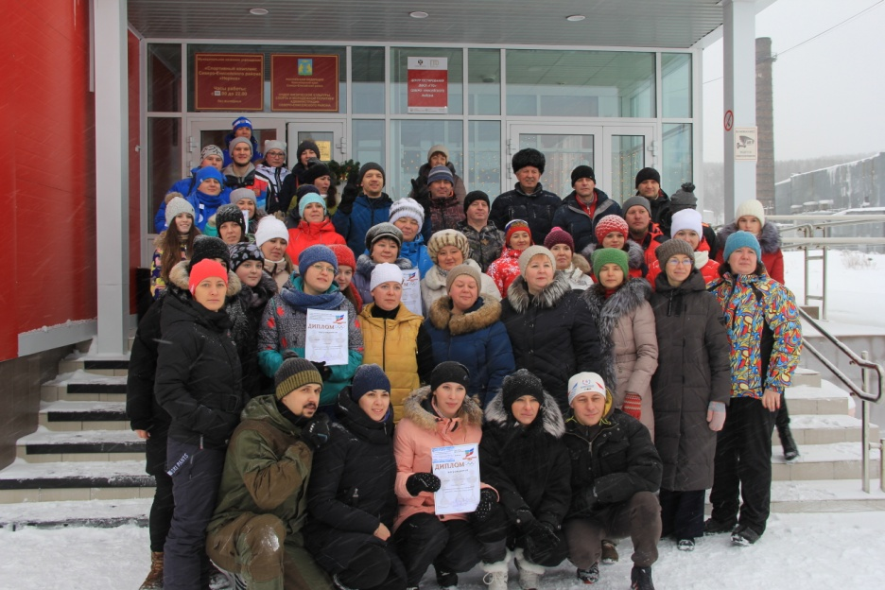
Участие в спортивно-массовом мероприятии «Веселые старты – тосовцев!», январь 2020 года

Slide 12
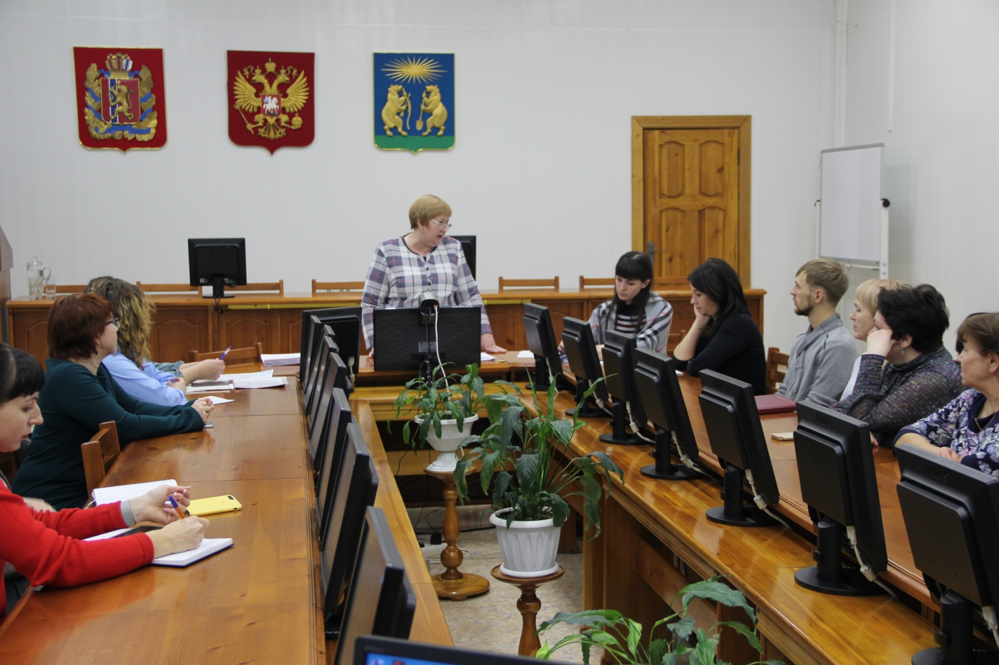
В феврале месяце 2020 года ТОС «Сорокпяточка » принял участие в отчётном собрании с комитетами ТОС, на котором администрация гп Северо-Енисейский отчиталась о проделанной работе по формированию модели эффективного взаимодействия с ТОС по итогам работы за 2019 год, даны разъяснения о перспективах реализации в 2020 году инициатив ТОС гп Северо-Енисейский, также была проведена подготовительная работа с коллективами ТОС к встрече с представителями Законодательного собрания Красноярского края, принятие участие в заседании Совета.

Slide 13
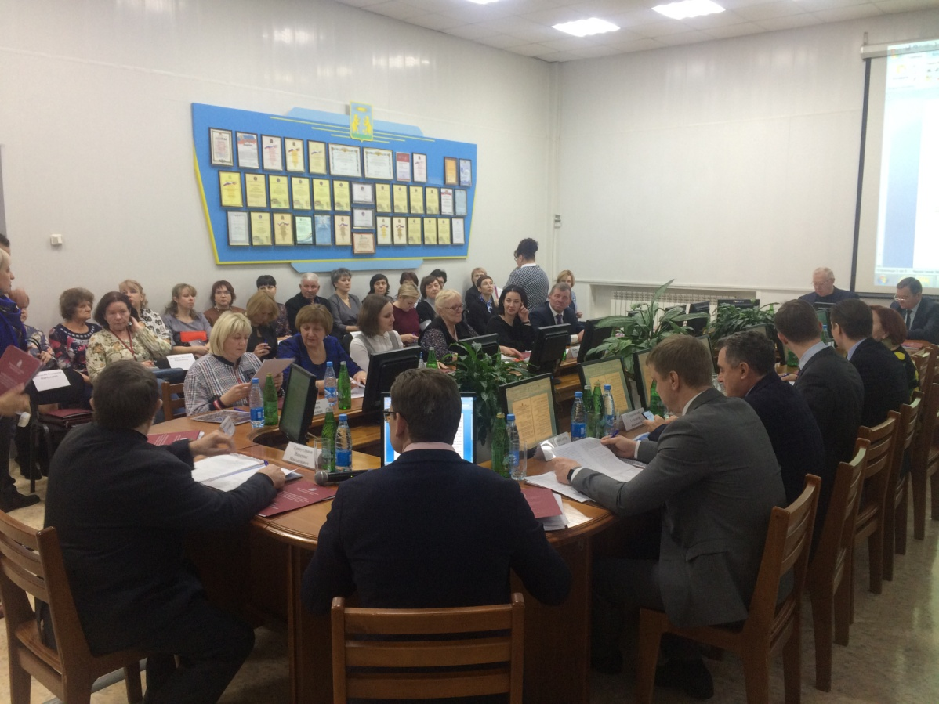
Принятие участия коллектива ТОС в
заседании Координационного Совета Красноярского края.

Slide 14
Участие во Всероссийской Акции «Окна Победы» посвященной 75-летию Победы в Великой Отечественной войне 1941-1945 годов

Slide 15
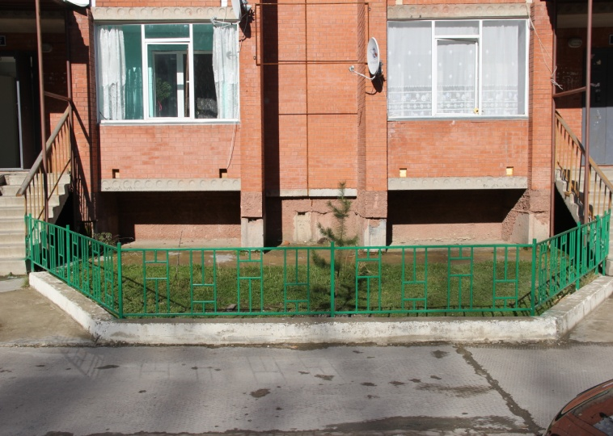
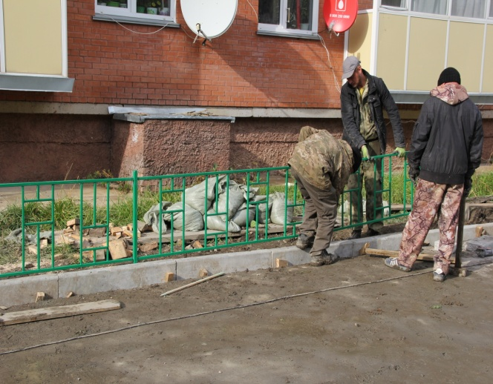
В 2020 году ТОС «Сорокпяточка» реализовал проект «Наш двор – наша забота». Стоимость проекта составила 85 344 рубля, сумма софинасирования проекта гражданами составила 9 000 рублей, что составляет 10,5 % от стоимости проекта. Установлено металлическое ограждение палисадника для защиты зеленых насаждений от вытаптывания и повреждений.

Slide 16
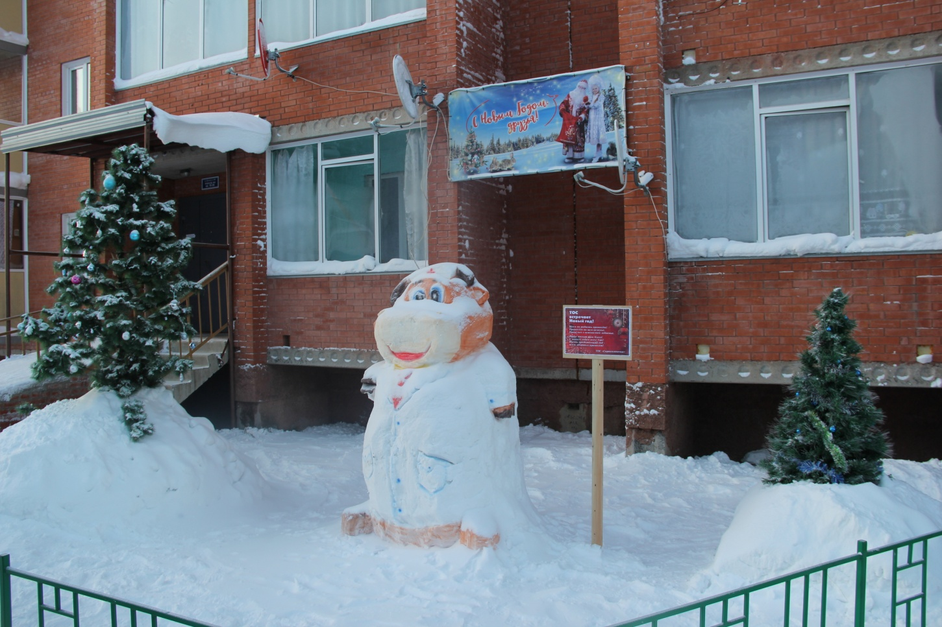
Праздничные мероприятия.
Смотр-конкурс «Новогодние фантазии»
В номинации «Лучшая снежная фигура на территории ТОС» ТОС «Сорокпяточка» занял третье место.

Slide 17
Акция «Новогодние окна»

Slide 18
ДЕЯТЕЛЬНОСТЬ ТЕРРИТОРИАЛЬНОГО ОБЩЕСТВЕННОГО САМОУПРАВЛЕНИЯ «СОРОКПЯТОЧКА» В 2021 ГОДУ

Slide 19
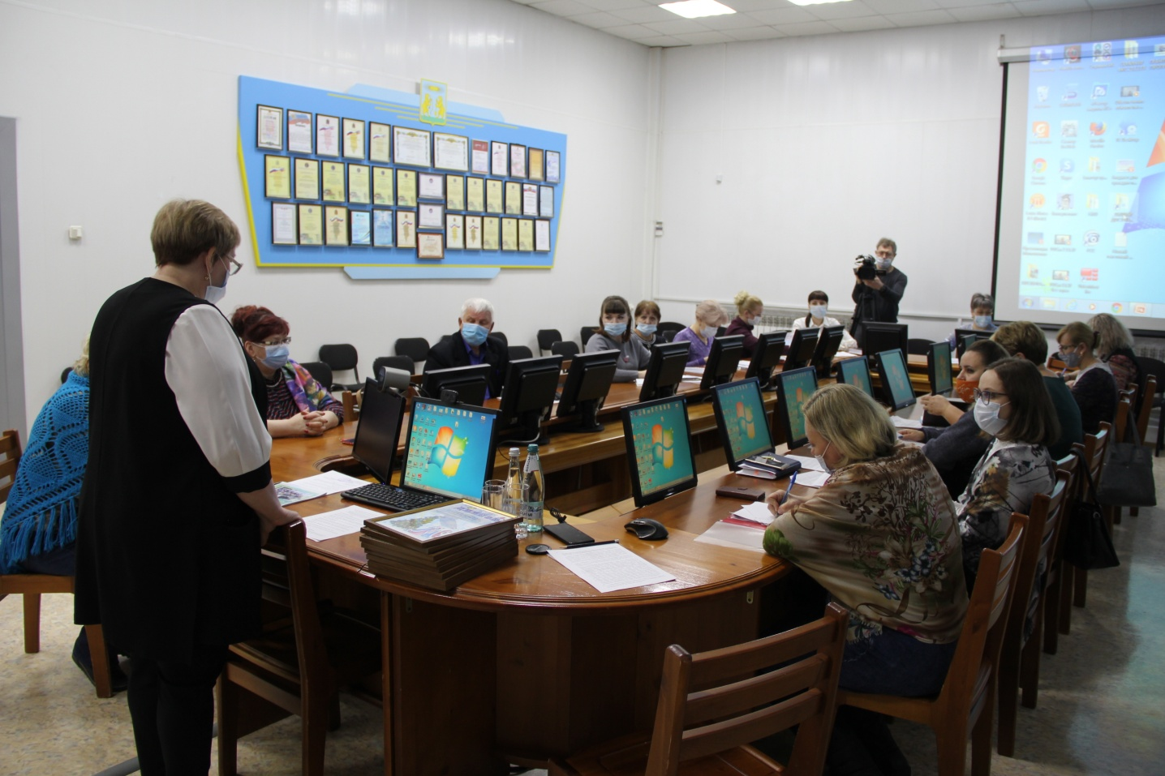
В феврале 2021 года ТОС «Сорокпяточка » принял участие в отчётном собрании с комитетами ТОС, на котором администрация гп Северо-Енисейский отчиталась о проделанной работе по формированию модели эффективного взаимодействия с ТОС по итогам работы за 2020 год, даны разъяснения о перспективах реализации в 2021 году инициатив ТОС гп Северо-Енисейский

Slide 20
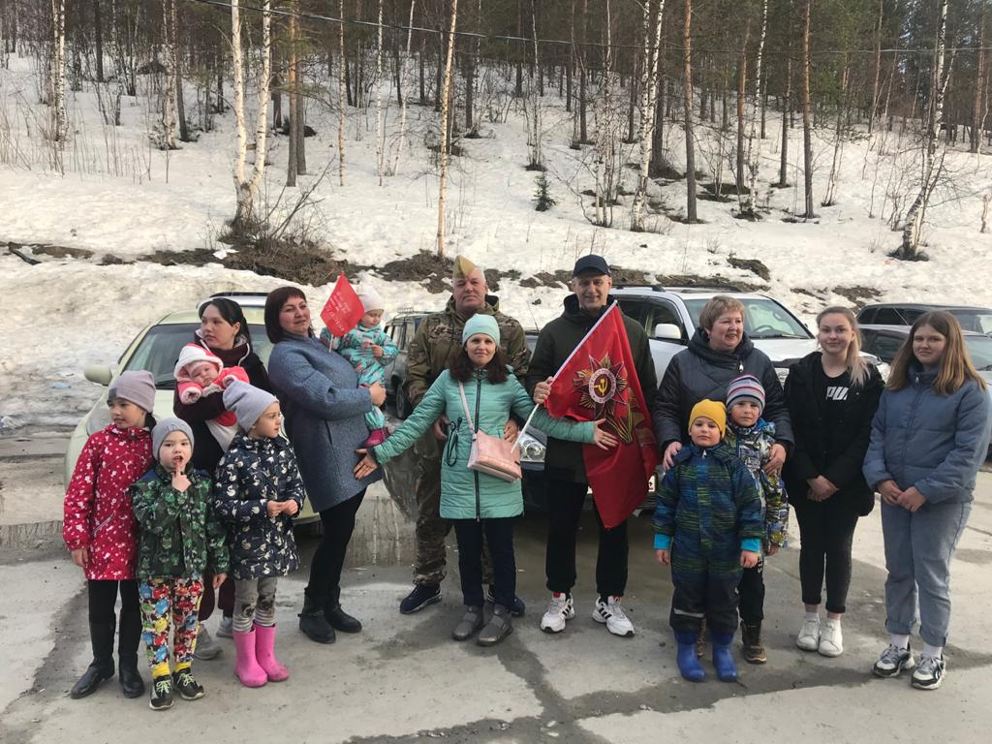
Участие ТОС «Сорокпяточка» в акции «Поем двором»

Slide 21
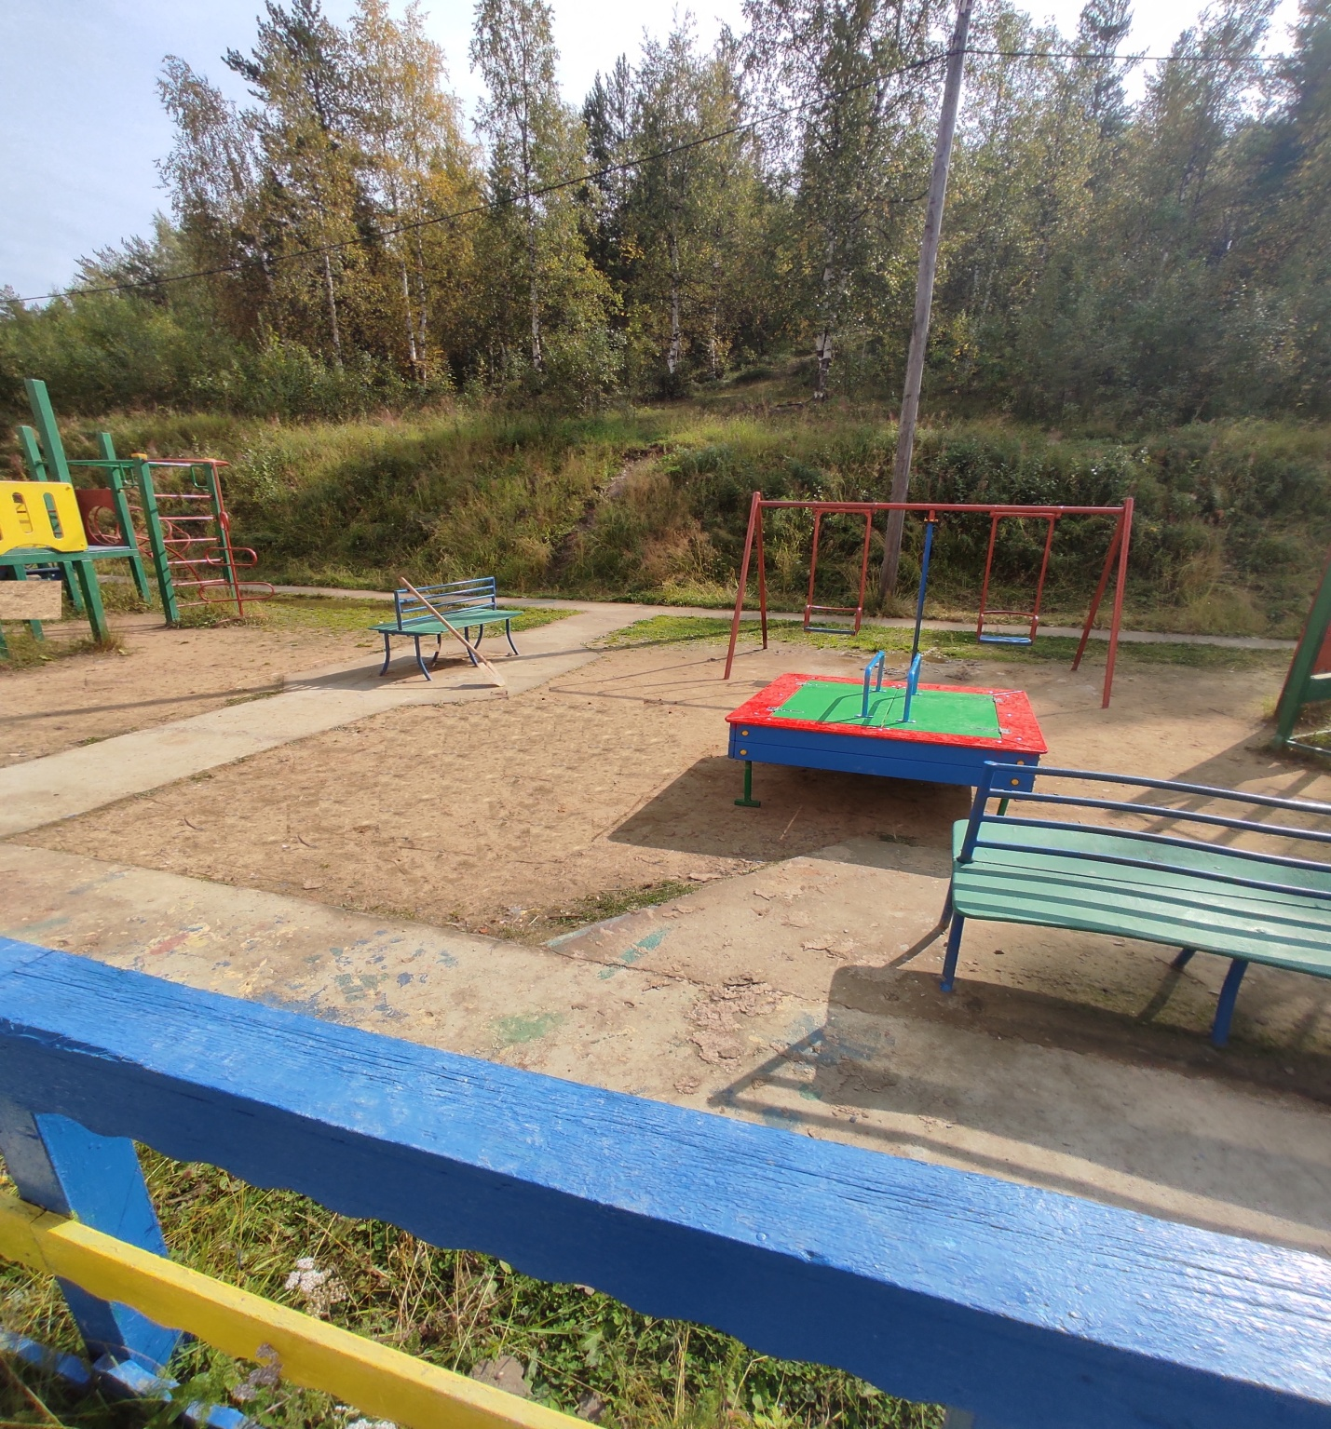
Реализация инициативного проекта «Наш уютный дворик»
В 2021 году ТОС «Сорокпяточка» реализовал инициативный проект «Наш уютный дворик». Общая сумма проекта 79422,00 руб. в т.ч. местный бюджет 71479,80 руб., население - безвозмездные поступления от физических лиц (жителей) 7942,20 руб. В результате реализации проекта по благоустройству «Наш уютный дворик» на территории многоквартирного дома установлены 4 дивана и 4 урны (по количеству подъездов), а также песочница с крышкой. Это позволит людям с проблемами опорно-двигательного аппарата бывать дольше на свежем воздухе и комфортно чувствовать себя вне стен своих квартир. А установка крытой песочницы позволит песку оставаться чистым и пригодным для игры детям любого возраста.

Slide 22
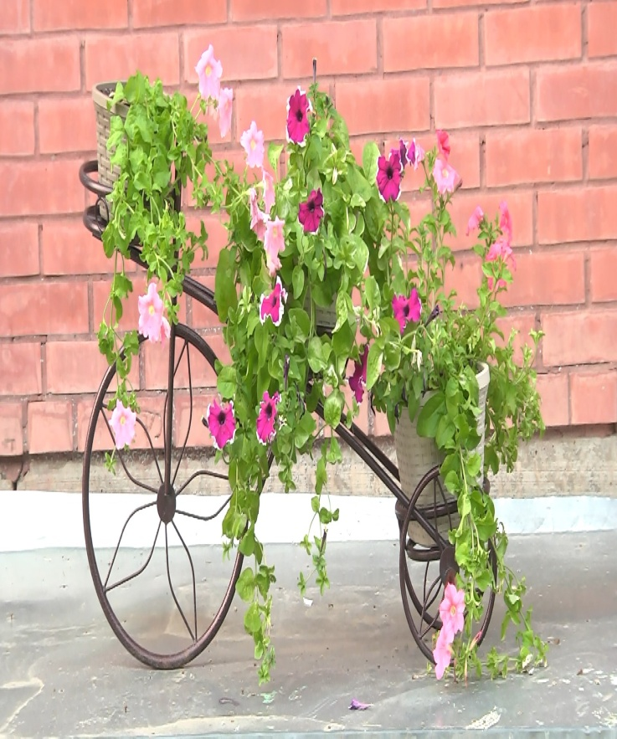
Победа в номинации «Двор образцового содержания многоквартирного дома» в конкурсе «Благоустройство – забота общая общая»

Slide 23
ТОС «Сорокпяточка» в составе сборной команды «ТОС гп Северо-Енисейский» занял 1 место в кочевом фестивале «Брусника»

Slide 24
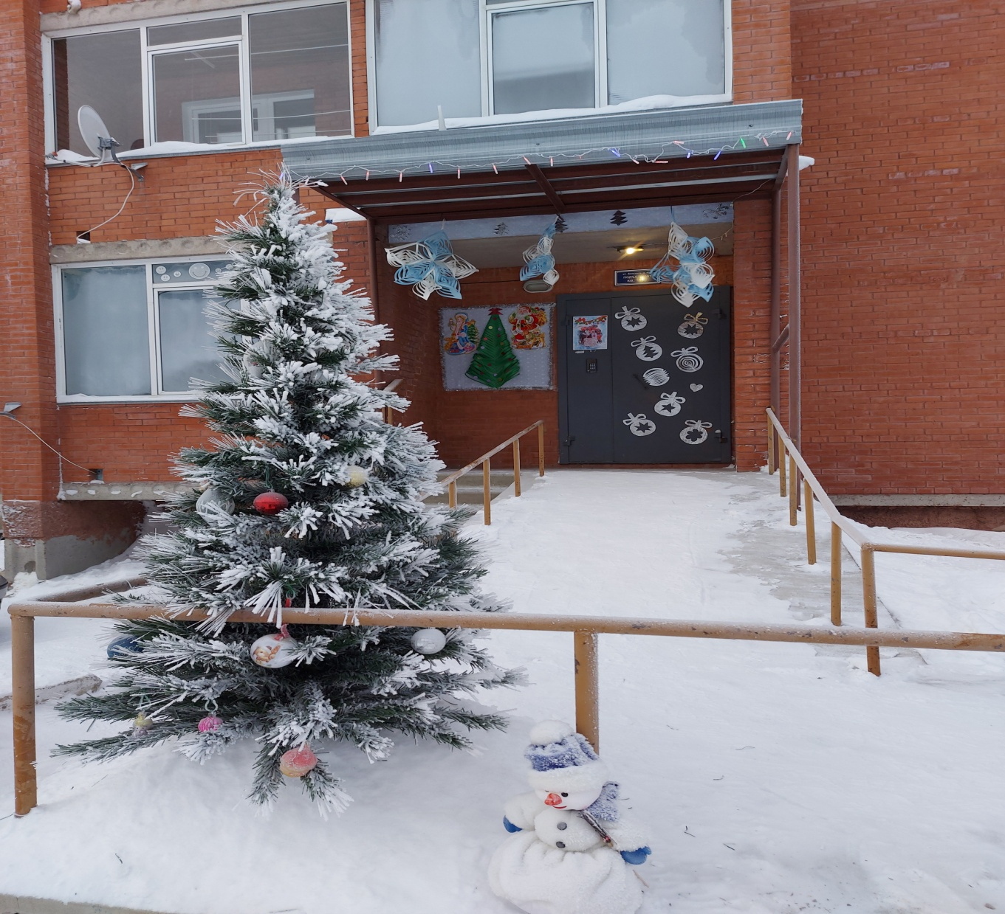
В смотре-конкурсе «Новогодние фантазии» в номинации «Лучший зимний двор многоквартирного/частного жилого дома» ТОС «Сорокпяточка» занял 1 место

Slide 25
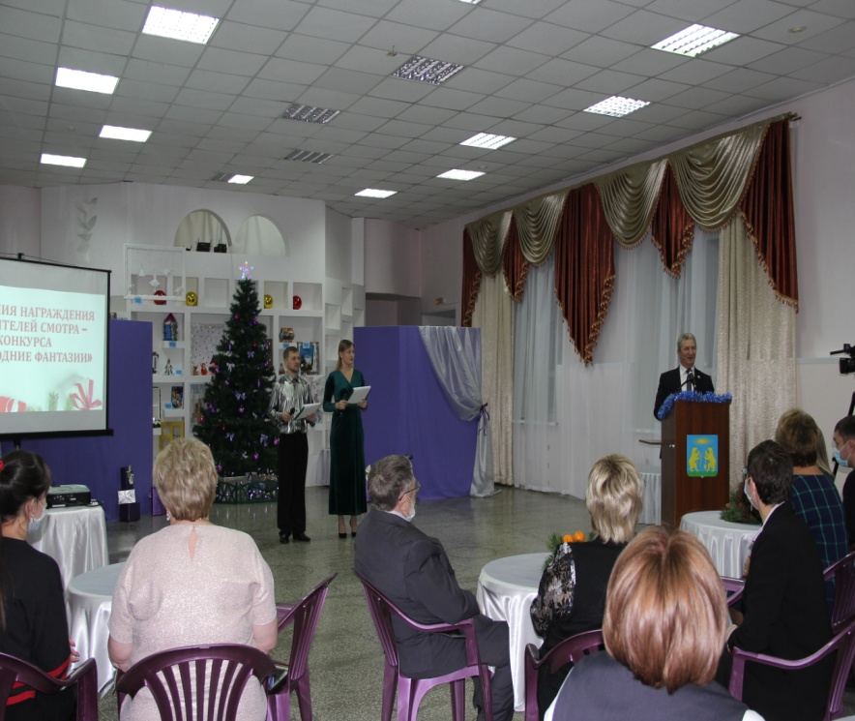
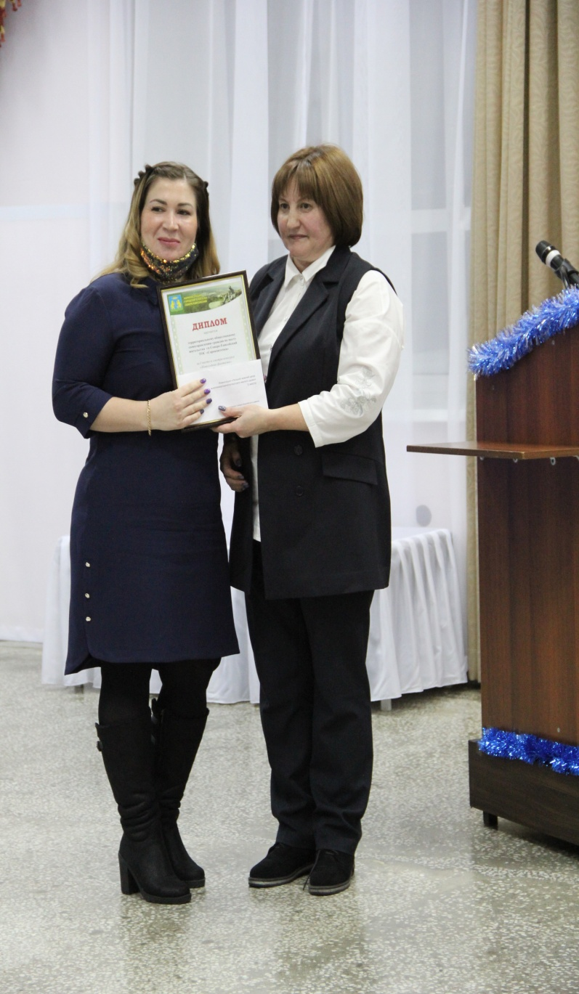
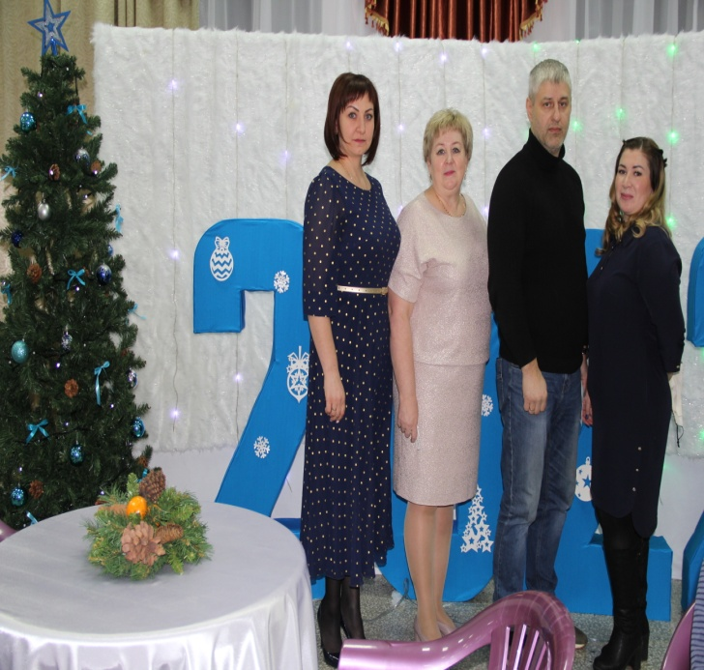
Церемония награждения победителей смотра-конкурса «Новогодние фантазии» на поселковом «Голубом огоньке»

